Slide 1

SAE15
Traiter des données
Salwa Hassane

Slide 2
Démonstration commentée du travail de traitement de données réalisé en Python et Excel.
bibliothèque d'importation
# Nommation du fichier fichier : nom_fichier = "nom_fichier.txt" essayer:
# Ouverture du fichier en mode lecture avec open(nom_fichier, "r") comme fichier :
# Organisation du fichier avec des sauts de ligne lignes = fichier.read().splitlines() # Création du tableau événements = []
# Déclaration d’une variable pour faciliter la lecture du fichier pour la ligne dans les lignes :
# Si l'événement commence à 11h42 if line.startswith("11:42") :

Slide 3
Fichier python
# Si l'événement commence à 11h42 if line.startswith("11:42") :
# Sélection de la ligne pour que toutes nos opérations se fassent dessus événements.append(ligne)
# S'il est écrit drapeau en position 5 si ligne[5] == "indicateur": # Le nom de l'événement aura pour nom "heure" nom = "heure"
# Et sera suivi du texte qui est en position 0 texte = ligne[0]
# Ouverture du fichier en mode écriture avec open(nom_fichier, "w") comme fichier :
# Emission de 3 événements successivement suivis d'un saut de ligne fichier.write(f"{nom} : {texte}\n") # Nous fermons les fichiers fichier.close()
# Et puis nous affichons le succès print("Succès !")
# En cas d'échec affichage qu'il y a une erreur sauf: print("Erreur !")

Slide 4

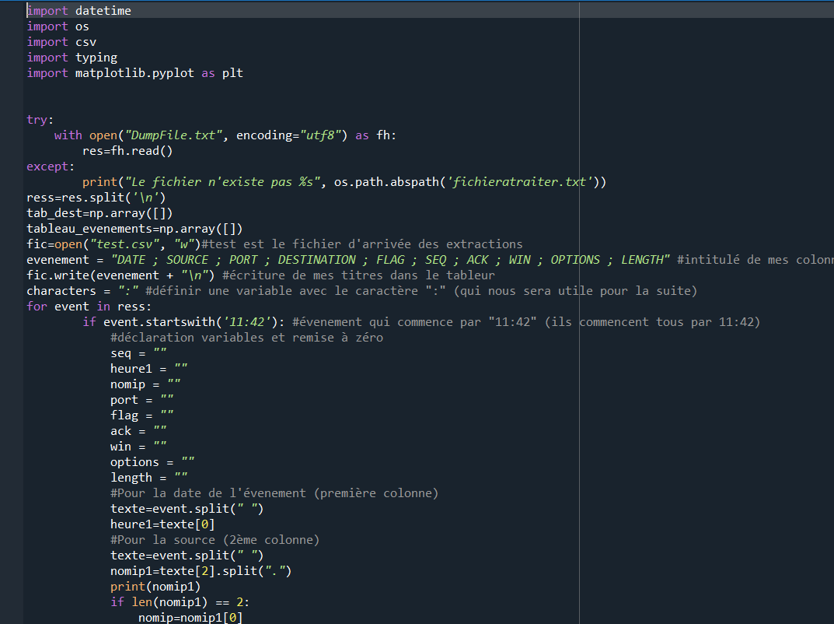
Code Python

Slide 5
Fichier Excel
Pour le fichier Excel ,on a d'abord ouvert le fichier dans Excel et puis on l’a parcouru pour comprendre son contenu. On a ensuite ajouter des commentaires à chaque cellule ou ligne de données pour expliquer et décrire ce qu'elles veulent dire. Enfin, vous pouvez utiliser le filtre pour afficher uniquement données qui vous nous a intéressé .

Slide 6
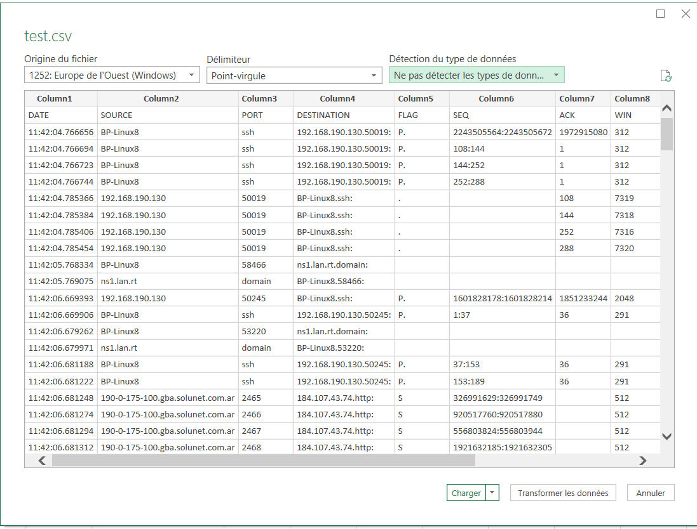
Fichier Excel

Slide 7

Conclusion
Après , le traitement de données en Python j’ai rencontré des problèmes que je n’ai pas pu régler notamment le fichier Excel que j’ai pas pu vraiment faire grande chose sur vu que j’ai beaucoup eu du mal même avec le TP1 concernent le fichier Excel et par manque aussi de compétences en R107 aussi dans le langage Python.
Merci

